Slide 1
Умные шахматы
Новикова Полина
Рогов Евгений
Бахтияр Хальфин

Slide 2
Цели проекта
Сделать шахматы с умной подсветкой
Закрепить навыки полученные в прошлом семестре
Написать и подключить собственный движок с возможностью игры на lichess.org

Slide 3
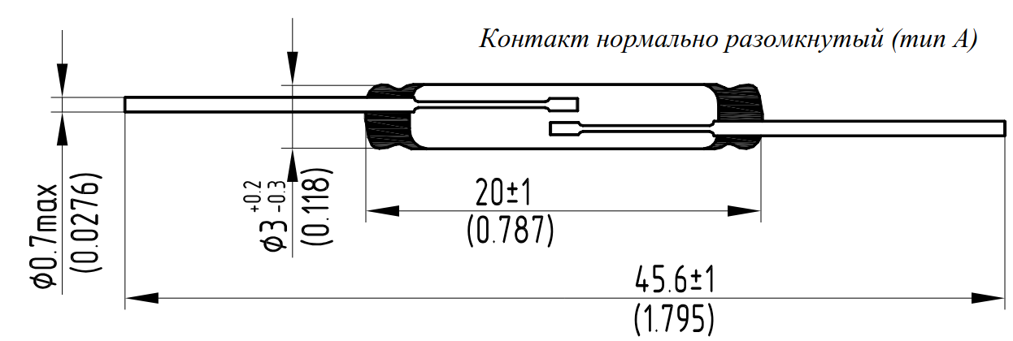
Принцип работы
В каждой фигуре находится магнитик. При поднятии фигуры программа понимает какую из фигур поднял игрок.

Slide 4
Последовательность действий
Развести и напечатать плату
Припаять к ней все необходимые детали
Сделать корпус на лазерном станке, используя технику шип паз
Распечатать шахматные фигуры на 3d принтере
Написать собственный движок для игры с компьютером
Подключить к сайту lichess.org для игры с компьютером на шахматной доске

Slide 5
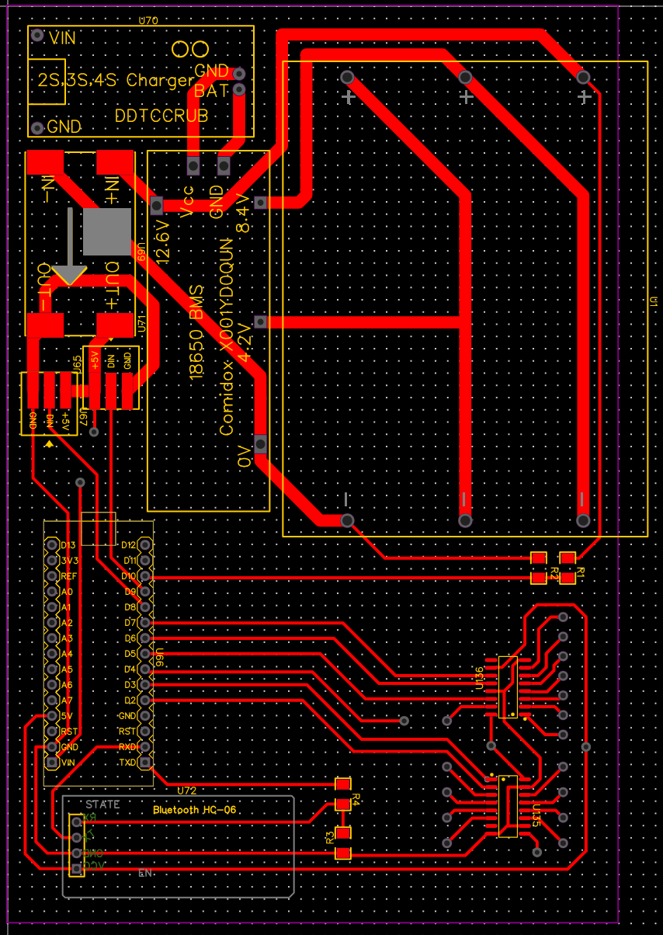
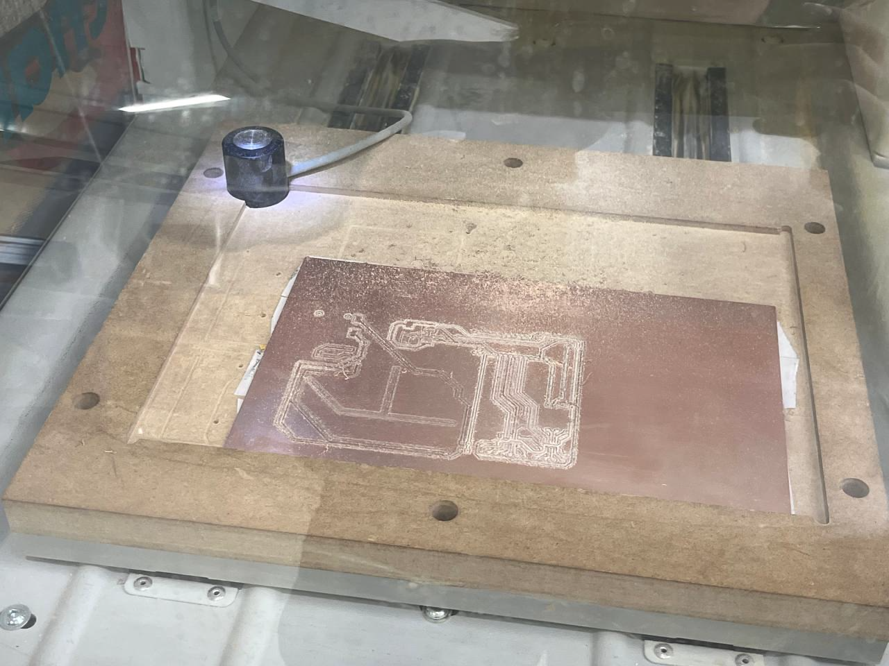
Электроника
Плата сделана и разведена на сайте easyeda.com. Почти все разведено на одной стороне

Slide 6
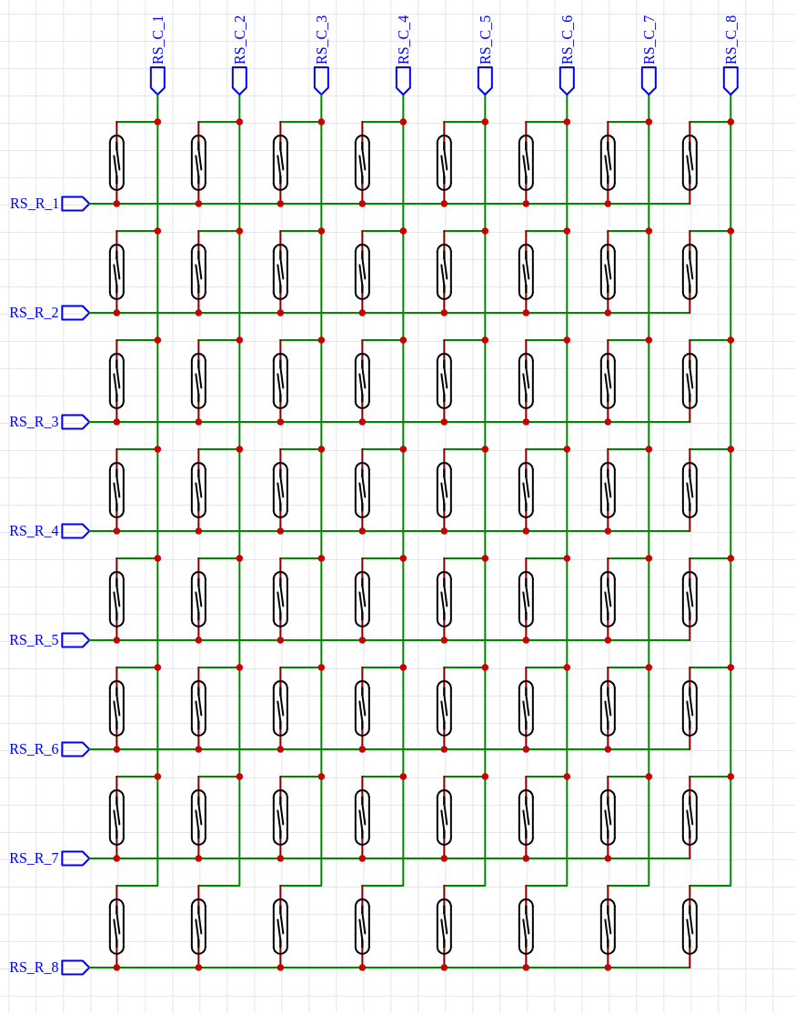
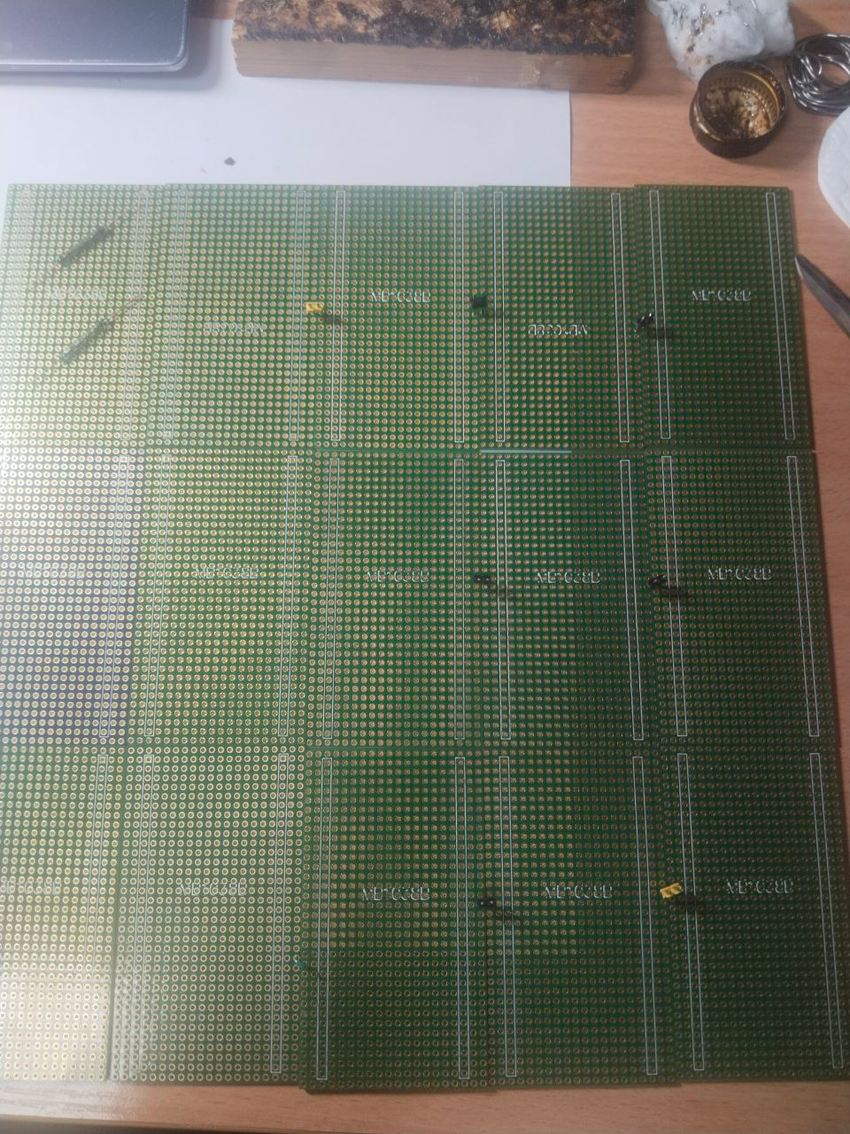
Герконы припаяны к макетной плате и подключены к шифт регистрам, которые в свою очередь передают сигнал на Arduino.

Slide 7
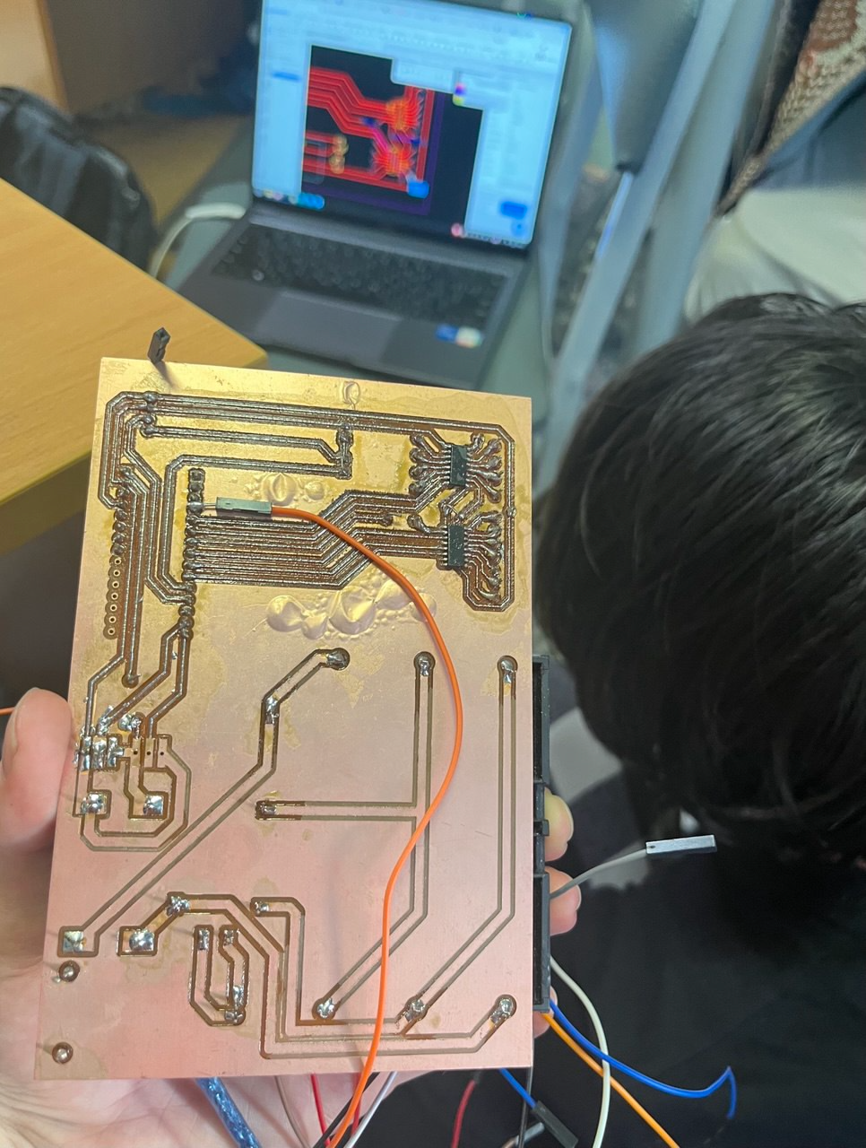
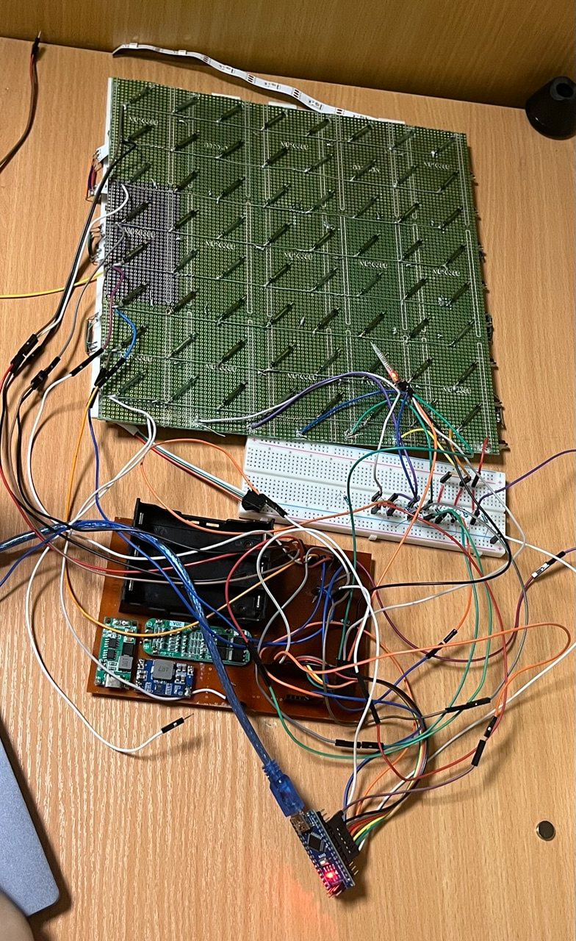
Результат

Slide 8
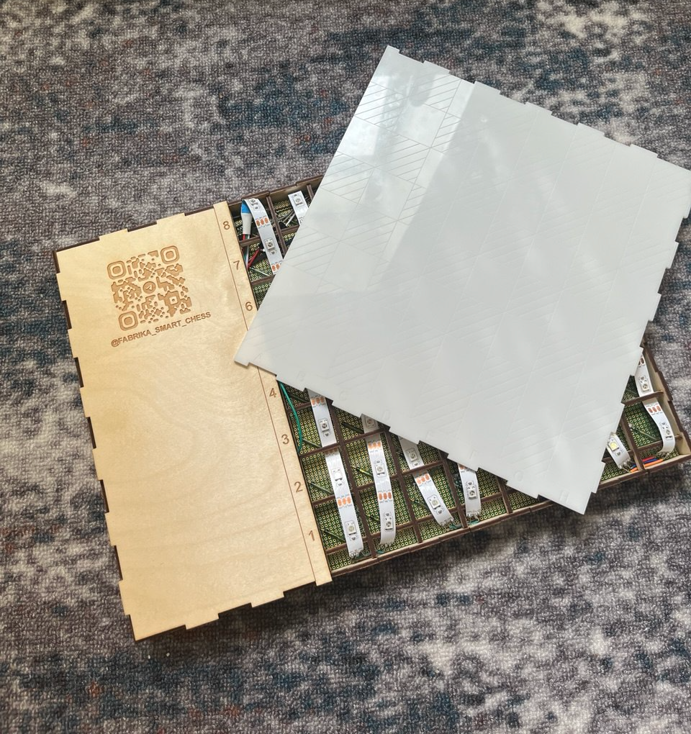
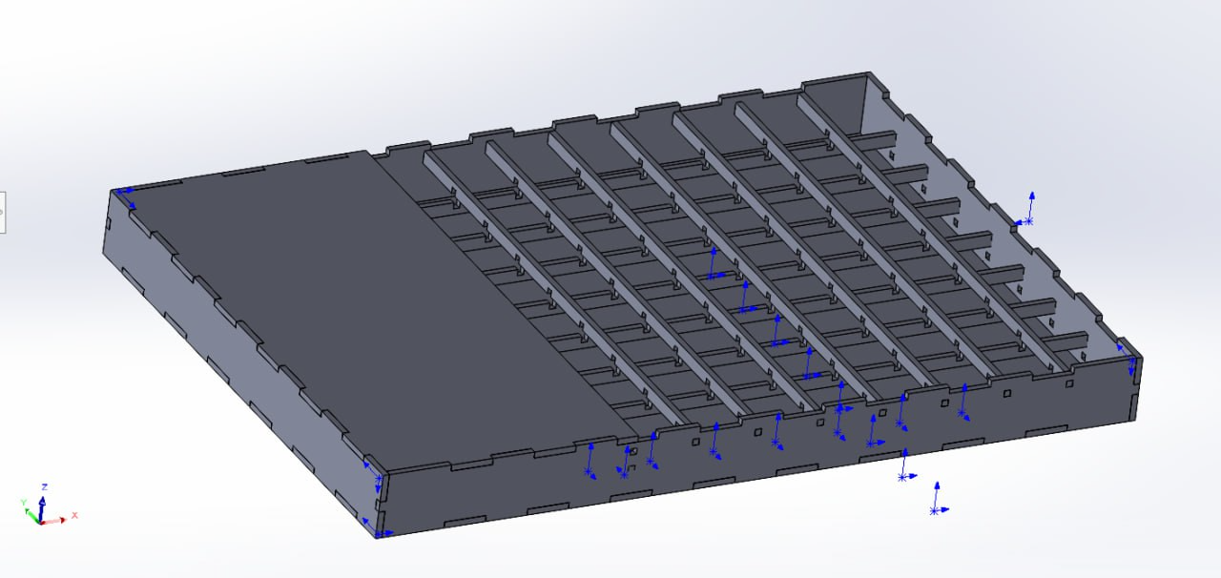
Корпус
Корпус был сделан в программе SolidWorks. После чего мы проверили его сборку и распечатали на лазерном станке

Slide 9
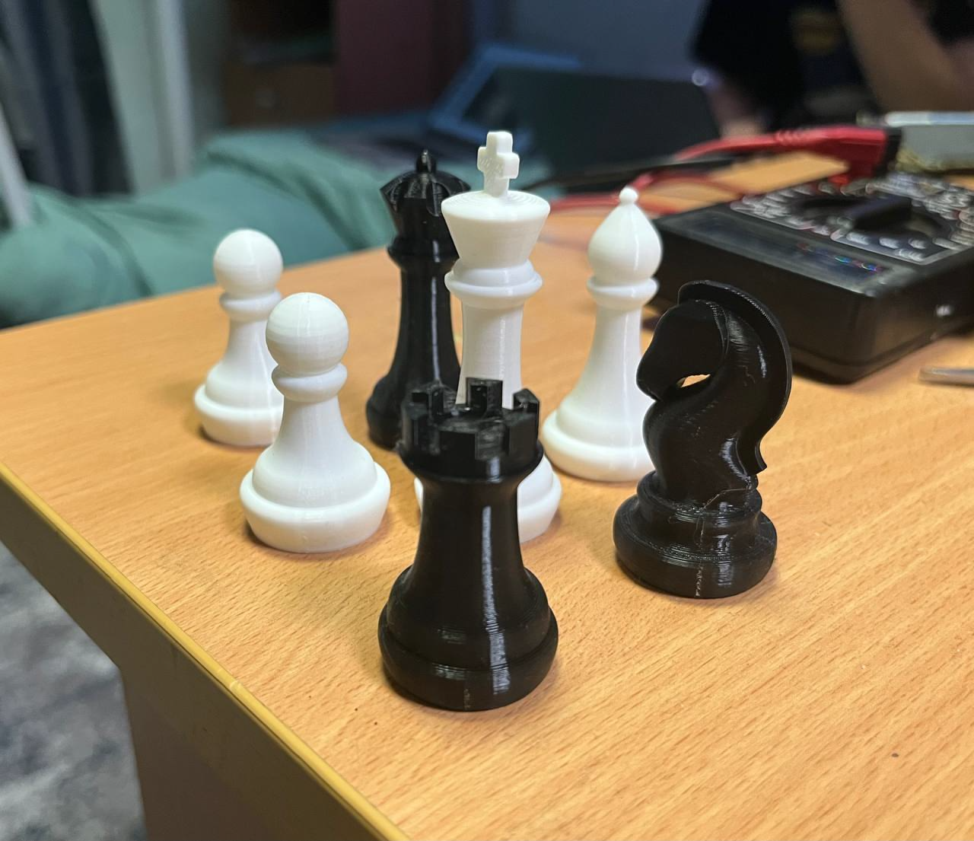
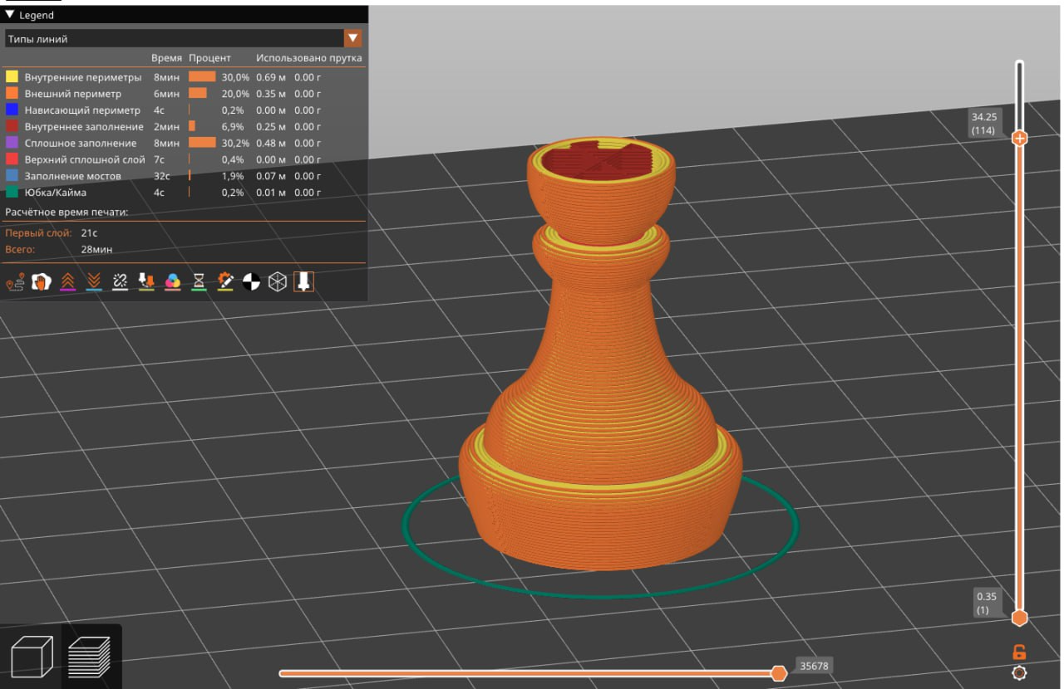
Шахматные фигуры
Шахматные фигуры были смоделированы в программе Blender и распечатаны на 3d принтере

Slide 10
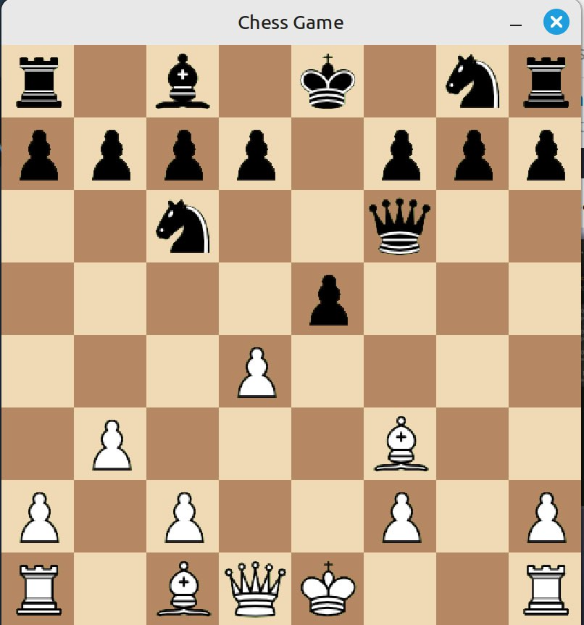
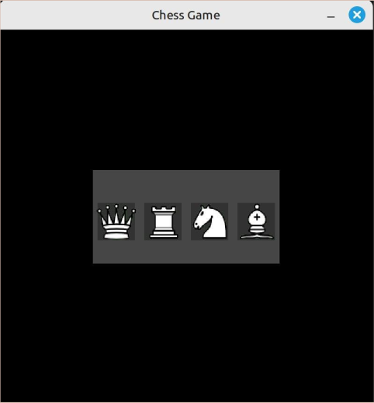
Шахматный движок
Движок был написан на языке C++ с помощью алгоритма min max.

Slide 11
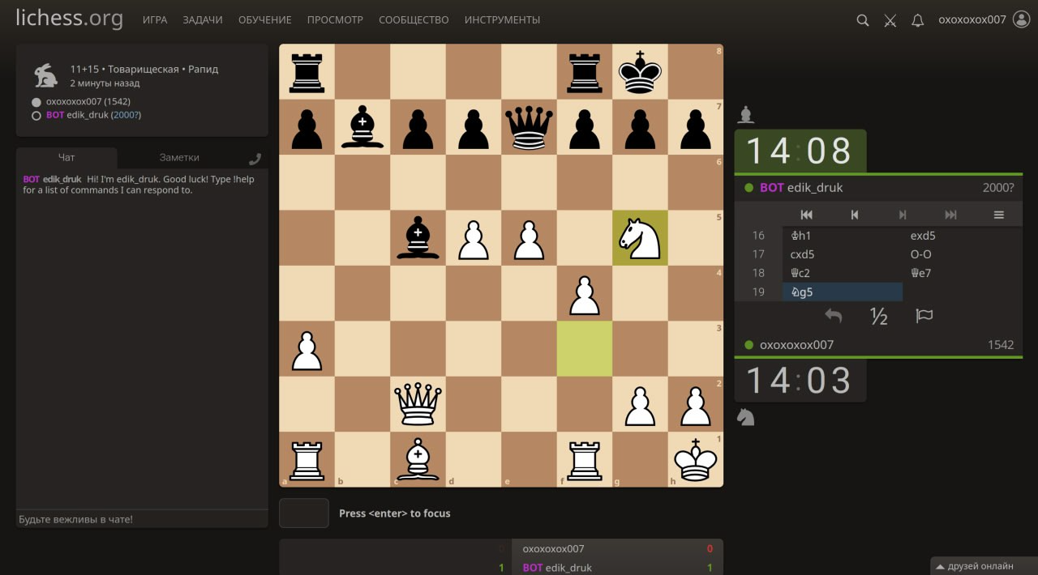
После чего в него добавлена база шахматных дебютов, написана визуализация на основе графической библиотеки sdl2 и подключен к сайту lichess.org

Slide 12

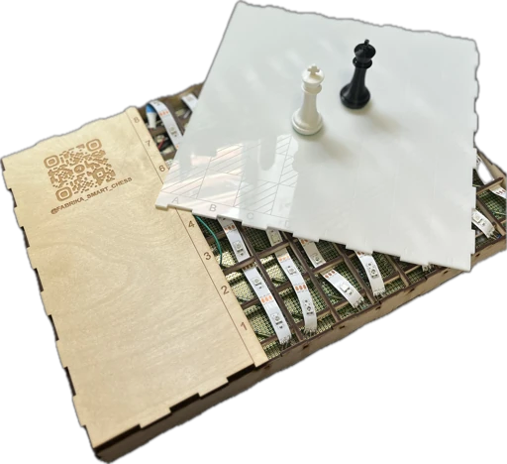
Результаты
Доска протестирована нашей командой и работает

Slide 13
Усовершенствование проекта
Поставить вместо герконовых датчиков NFC метки
Сделать клетки доски больше или магниты в фигурах
Сделать каждую ячейку обособленно
Наладить широкое производство

Slide 14
Полезные ссылки
Телеграм канал: https://t.me/fabrika_smart_chess
Github проекта: https://github.com/EvGeniy0505/Electronic_Chess_Box
Github шахматного движка: https://github.com/EvGeniy0505/Chess_Engine

Slide 15
Спасибо за внимание!

